Slide 1

INSTITUTO MÉDIO COMERCIAL DE LUANDA
COORDENAÇÃO DO CURSO DE INFORMÁTICA
CRIAÇÃO DE UM SISTEMA DE GESTÃO COMERCIAL:
DONA LAURA CONSTRUÇÕES GERAIS LDA
LUANDA 2025/206

Slide 2
Introdução
A transformação digital tornou-se essencial para melhorar a gestão das empresas.
A Dona Laura Construções Lda enfrenta dificuldades causadas por processos manuais.
O projeto propõe um sistema web para integrar vendas, stock e gestão financeira.
Problemática
Falta de controlo eficiente do stock.
Erros nos registos de vendas.
Dificuldade no cálculo do lucro e gestão financeira.
Hipóteses
A automatização reduzirá erros no inventário.
O sistema permitirá melhor controlo financeiro.
A segurança dos dados será reforçada através de tecnologias modernas.
Objetivo Geral
Desenvolver e implementar um sistema web de gestão comercial e controlo de stock para automatizar os processos da empresa.

Slide 3



Delimitoçóo do Projecto
Espaço: Luanda - Viana (Estalagem)
Temporal: Janeiro a Junho (Desenvolvimento)
Público: ó Elementos Técnicos e Gestores

Slide 4
Metodologia de Pesquisa
Técnica Aplicação no Projecto
Observação Directa Análise das vendas manuais no armazém da Viana.
Entrevistas
Recolha de regras de negócio com os administradores.
Mista
Abordagem Qualitativa (fluxos) e Quantitativa (dados).

Slide 5
Fundamentação teorica
Segundo Bertalanffy (1968), um sistema é um conjunto de elementos interligados que trabalham para alcançar determinados objetivos.
De acordo com Laudon e Laudon (2016), os sistemas web são aplicações acessadas através da Internet para facilitar a gestão e o processamento de informações.
Segundo Ralph Stair (2013), os sistemas web possuem duas partes:
  Front-end: interface visual do utilizador;
  Back-end: processamento e gestão dos dados.
Para o desenvolvimento do sistema foram utilizadas tecnologias como:
  HTML – estrutura;
  CSS – design;
  JavaScript – interatividade;
  PHP – processamento;
  MySQL – base de dados.
Baseado no documento enviado.

Slide 6
Ferramentas usadas
PHP – linguagem utilizada no desenvolvimento da lógica do sistema.
MySQL – sistema de gestão da base de dados.
HTML5 – responsável pela estrutura das páginas.
CSS3 – utilizado para estilização da interface.
JavaScript – responsável pela interatividade do sistema.
XAMPP – ambiente local utilizado para execução do servidor e base de dados.
Baseado no documento enviado.

Slide 7
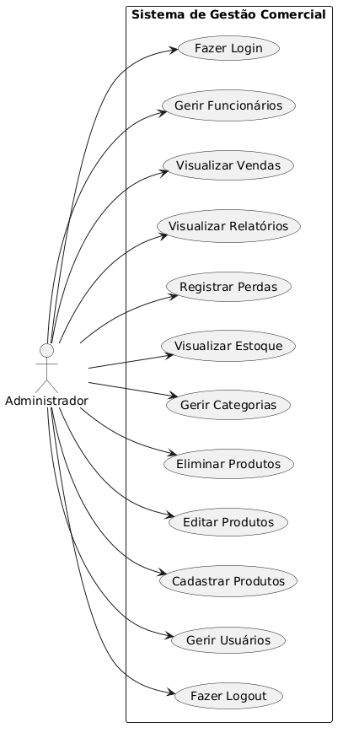
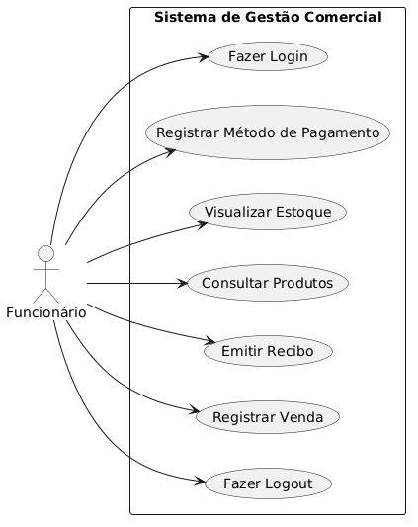
DIAGRAMA DE CASO DE USO

Slide 8
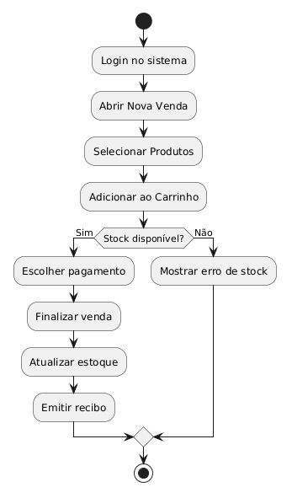
DIAGRAMA DE ACTIVIDADE

Slide 9
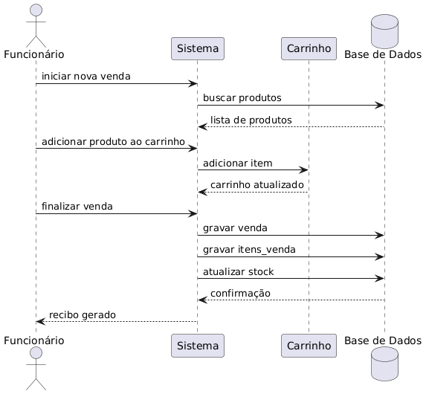
DIAGRAMA DE SEQUENCIA

Slide 10
MODELAGEM DE DADOS
Entidade | Atributos (Campos do Banco de Dados) | Função no Sistema
Utilizadores | id, nome, email, senha (hash), perfil, status | Controlo de acesso e segurança via Bcrypt .
Produtos | id, nome, cod_barras, preco_compra, preco_venda, estoque_atual, estoque_minimo, categoria_id | Gestão de inventário e base para cálculo de lucro .
Categorias | id, nome | Organização e filtragem de materiais (ex: Cimentos, Tintas).
Vendas | id, data_venda, total, usuario_id, metodo_pagamento | Registo do cabeçalho da transação e identificação do vendedor .
Itens_Venda | id, venda_id, produto_id, quantidade, preco_unitario, custo_unitario | Detalhamento dos produtos vendidos. Armazena o custo histórico para precisão do lucro .
Caixa | id, saldo_inicial, total_vendas, entradas, saidas, data, status | Controlo do fluxo monetário diário e fecho de conta .
Perdas | id, produto_id, quantidade, valor_total, motivo, data | Registo de quebras ou materiais extraviados para abatimento no lucro líquido.

Slide 11
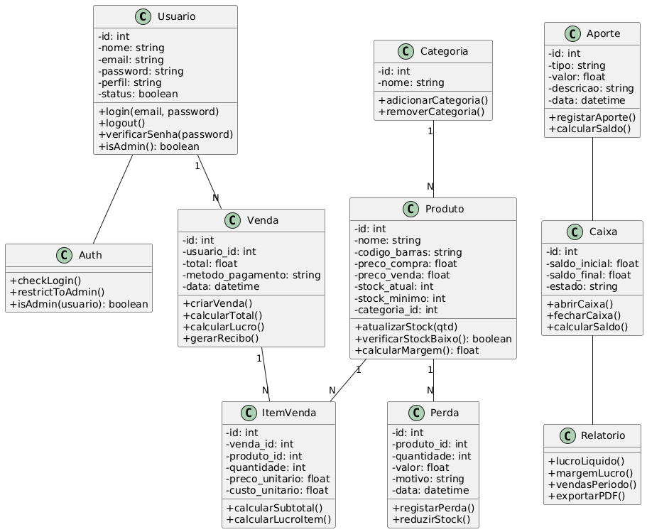
DIAGRAMA DE CLASSE

Slide 12
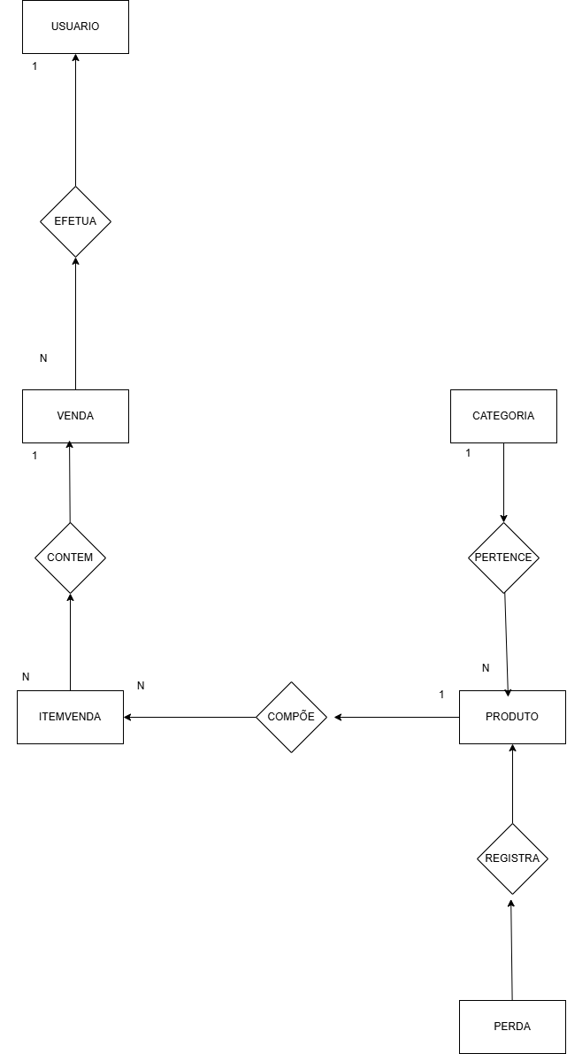
DER

Slide 13
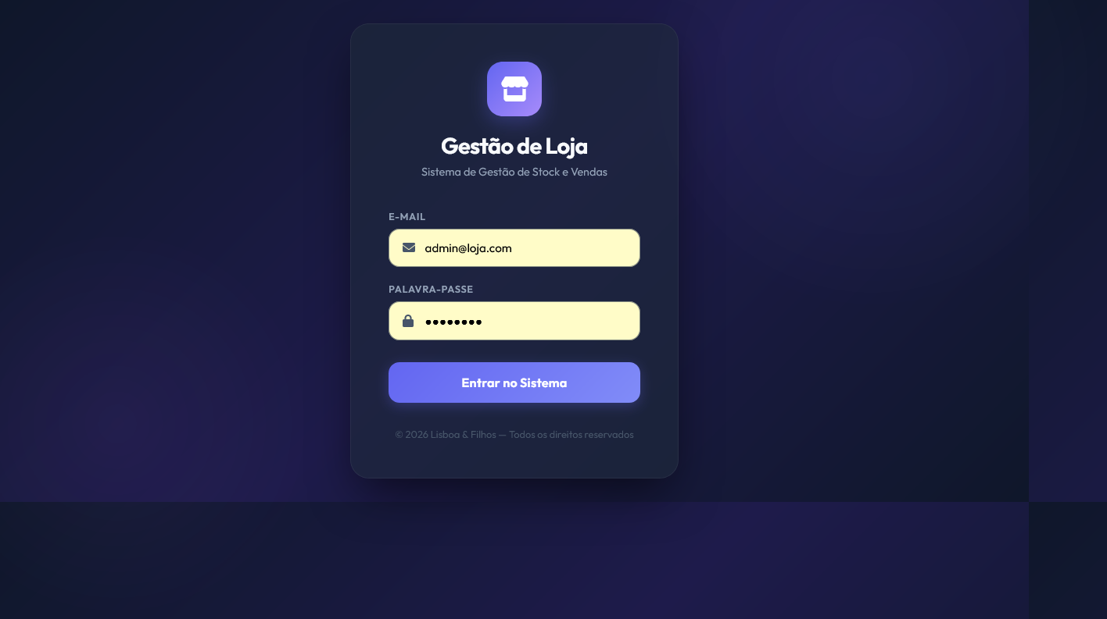

Slide 14

Conclusão
O sistema desenvolvido permitiu automatizar processos comerciais da empresa. Houve melhoria no controlo de vendas, gestão de stock e acompanhamento financeiro. A automatização reduziu erros nos registos manuais e aumentou a eficiência operacional. A utilização de mecanismos de segurança garantiu maior proteção e integridade dos dados. O projeto demonstrou a importância da tecnologia na modernização e crescimento empresarial.

Slide 15
Considerações Finais
A informática éo motor da modernização para as empresas angolanas.
Este projecto consolidou a importância vital da segurança de dados e da harmonia entre Front-end e Back-end para o sucesso de um negócio comercial.

Slide 16
Muito obrigado pela vossa atençâo!
Delfino Chiwila Hipundaka
Instituto Medio Comercial de Luanda

Slide 17

Image Sources
Vhumbnail ^{htt}
mgv2-1-f.scribdassets.com/img/document/798ó4O588/original/8eb04af3Of/1?v= 1
t
Source: ptacribd.com
f*
^{nt.scribd.com}https://cdn.dribbbIe.com/userupIoad/46846178/file/77ac74aó8a1a4cOóOdcf98cf91O1a4fO.png?resize=4OOxO
”Vhumbnail for
Source: dribbblecom
rtribbble.com "Vhumbnail
www.CU ltrecas
s://www.cuatrecasas.com/images/cache/publication detail/resources/ndpweb-torre-mancuIusso-12OOxd27-d34O3c06e2a1ddO259 1795.webp?v1.95.7.2O2dO424
ScC .cuatrecasas.com
https://media.istockphoto.com/id/672320826/photo/large-hangar-warehouse-industrial-and-logistics-companies.jpg?s=6 12x612&w=O&k=2O&c=F5JbTosZJ1IhKZF8CUc1Ln
#cKGuu‹uwsQARG6NKPuxc=
Source: www.istockphoto.com
https://static.vecteezy.com/system/resources/previews/Oó8/497/470/non 2x/cybersecurity-data-protection-microchip-padIock-icon-digitaI-security-system-encryption-techn
y-safeguard-concept-iIIustration-free-png.png
Vhumbnail
www.vecteezyamn:www.vecteezy.com

